Slide 1

2019
《Android移动应用开发》 阶段汇报

Slide 2
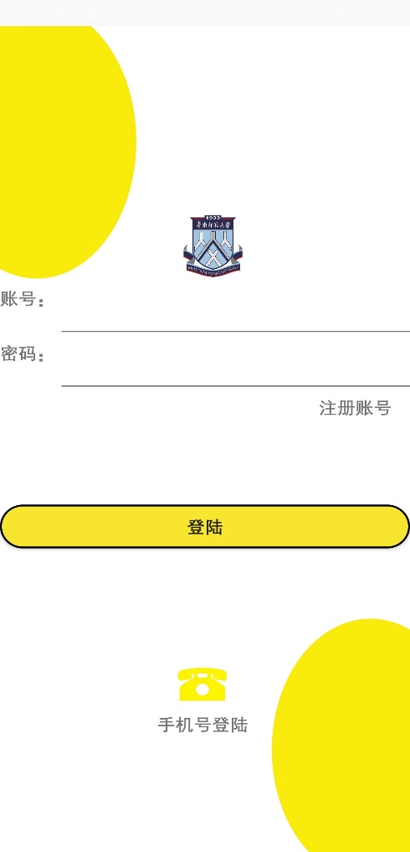
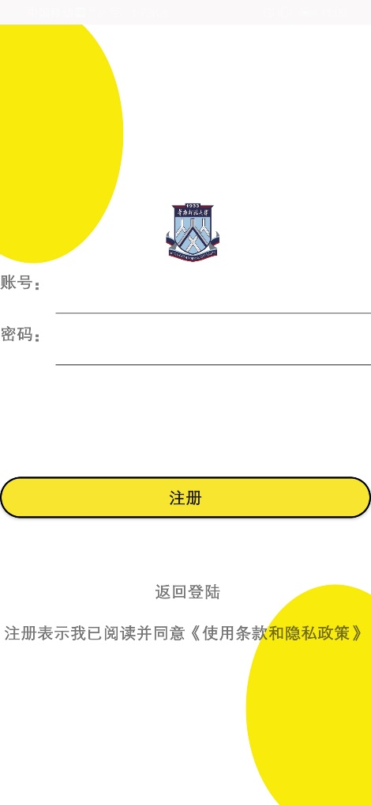
1、登陆界面
2、注册界面
登陆和注册界面主要包含了输入框和华师校徽以及带有主题色彩的按钮和背景图；为app初始化了主题色彩和风格设计。

Slide 3
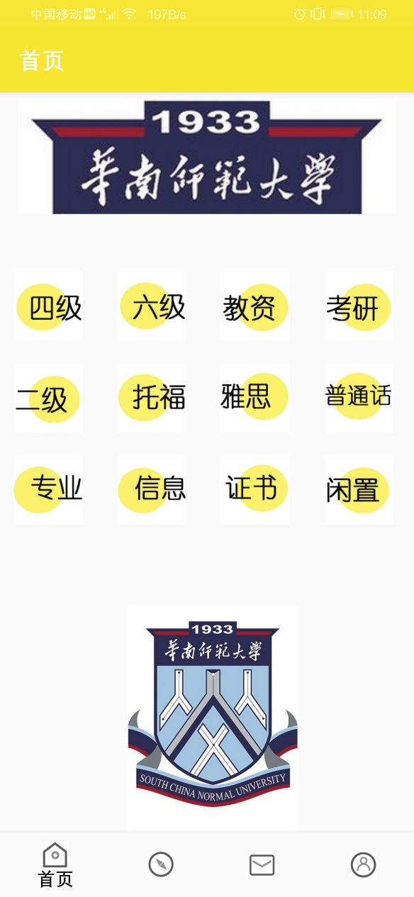
3、首页界面
在首页页带有了较明显的华师校徽图案，状态栏、标题栏、体现了主题色彩。
首页包含了app的主要功能。

Slide 4
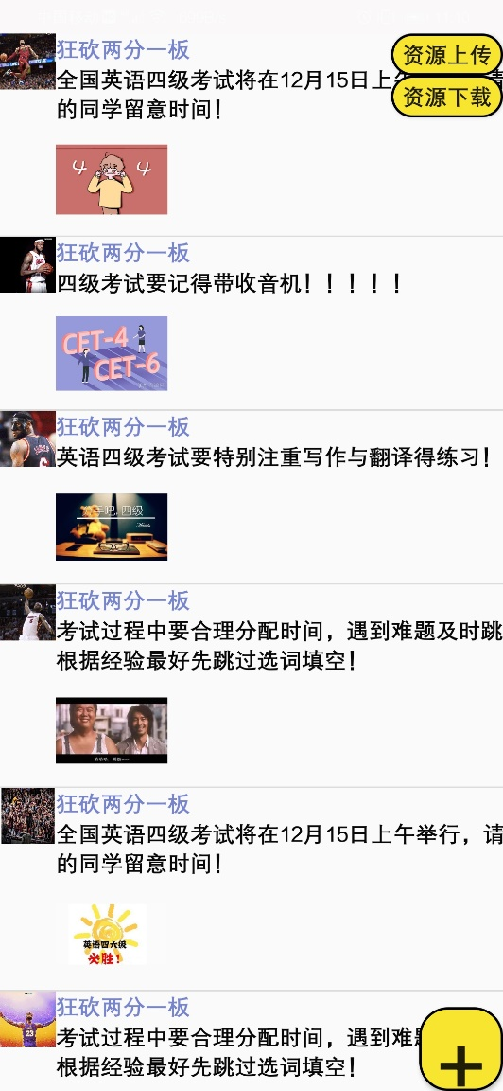
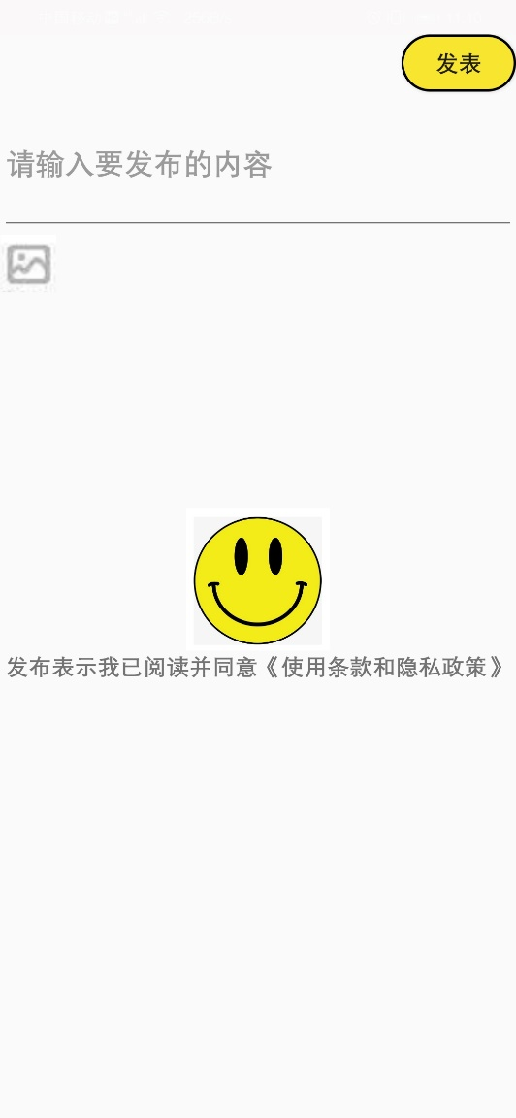
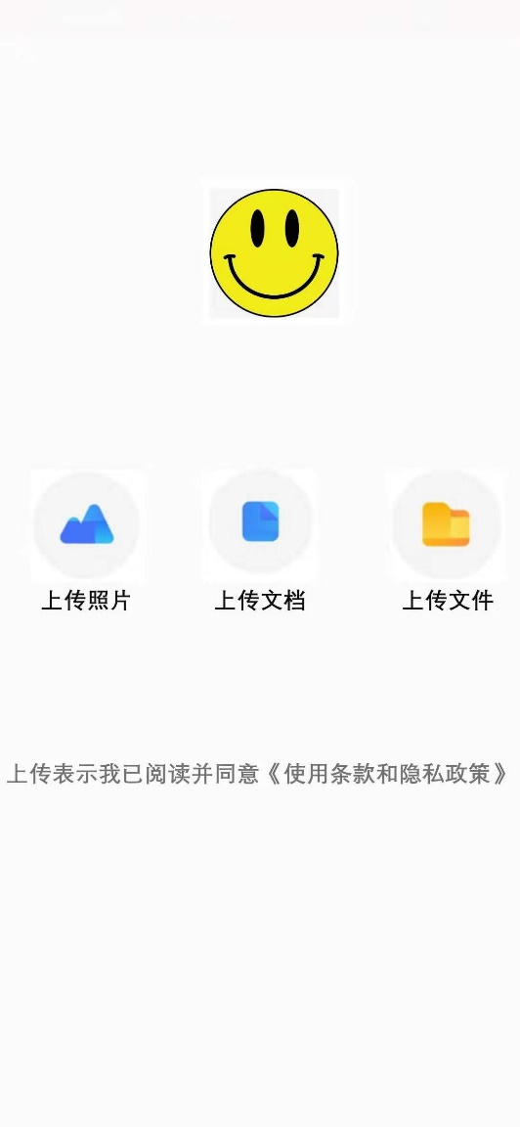
3、各子页界面
点击资源上传按钮进入上传页面
点开首页任意一个功能选项进入到以list view呈现的子页面，呈现各子页面的论坛信息。
点击子页面的加号进入信息发布页面

Slide 5
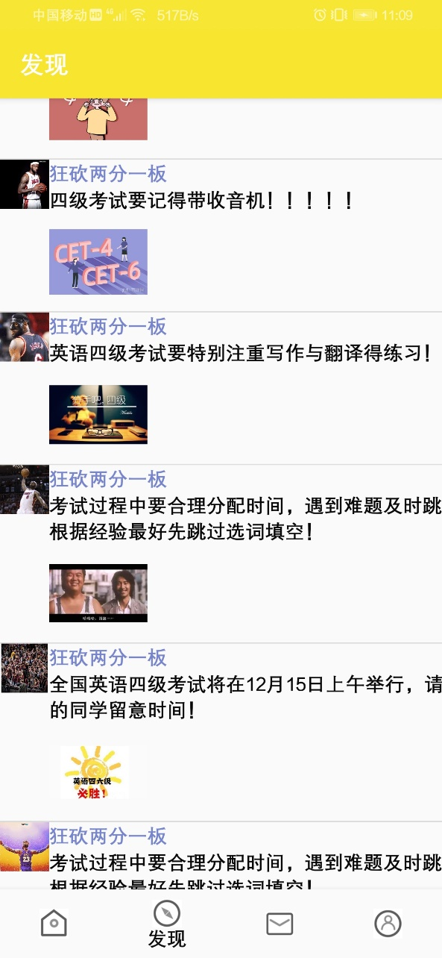
4、发现页界面
通过点击底部导航栏进入发现页界面，通过listview呈现经过推荐的来自各模块的信息,包括发布者头像昵称信息。

Slide 6
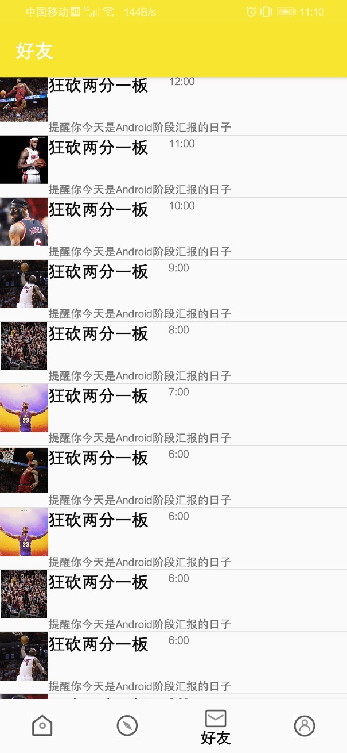
5、好友聊天页界面
点击导航栏切换到好友聊天信息界面，使用listview呈现好友列表，列表包含好友头像，昵称，聊天时间，以及最后一条聊天信息。

Slide 7
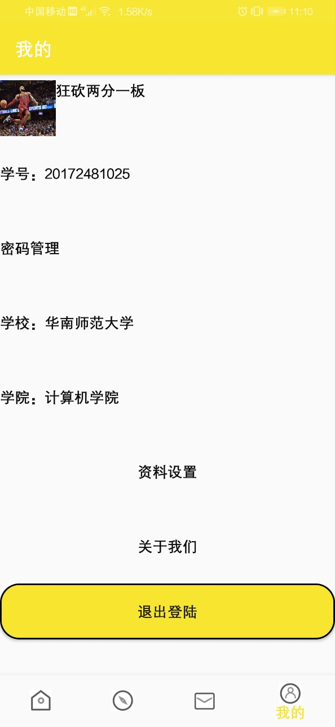
6、资料页界面
通过导航栏切换到我的界面，，包含一些用户的个人信息以及设置按钮

Slide 8
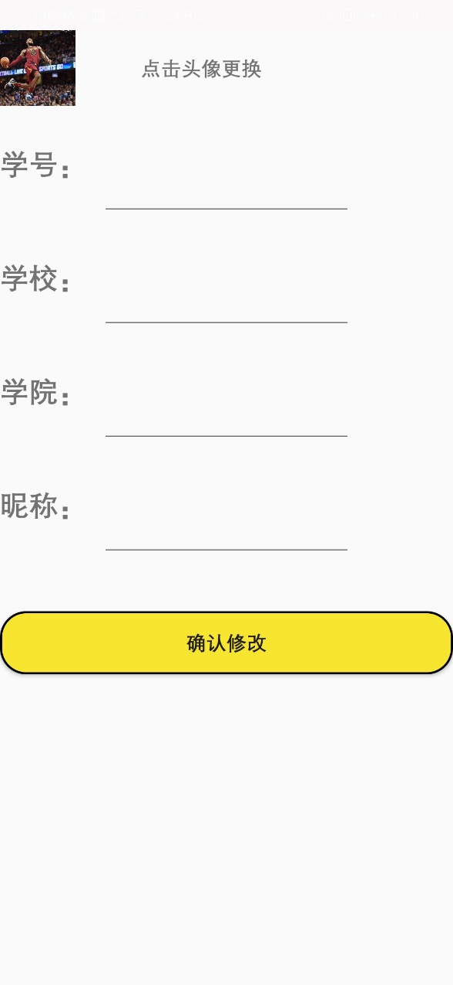
7、资料设置界面
点击资料设置界面，进入资料修改界面；该界面包含各项个人信息的提示文本和输入框以及相应按钮。

Slide 9
总结：APP主体颜色为鲜艳的黄色，目的是体现作为一个校园类APP应该具有的学生的活泼气质。总体设计风格较为鲜明，界面友好。界面也能够适配目前主流的 18：9全面屏手机。
未完成功能：一些功能因为服务端尚未搭建完成，无法直接设计出示例界面，同时一些已完成界面也会随着服务端的进度做相应改变。

Slide 10
2019
THANK YOU
非常感谢您的聆听

